Slide 1
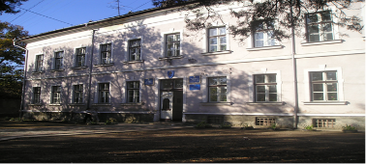
Берегівська ЗОШ І-ІІ ступенів № 6 ім. Ганни Горват

Slide 2
Проблемне питання
„РОЛЬ ШКІЛЬНОЇ БІБЛІОТЕКИ У СИСТЕМІ ПОЛІКУЛЬТУРНОГО ВИХОВАННЯ ДІТЕЙ ТА ПІДЛІТКІВ”

Slide 3
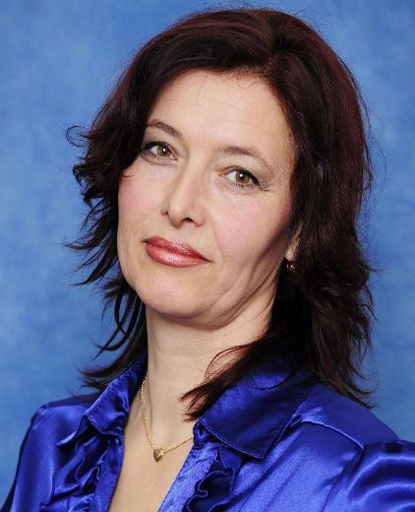
Пануліна Марія Адальбертівна
Освіта – середня спеціальна
Стаж бібліотечної роботи – 18 років
Завідує бібліотекою 15 років
Кваліфікаційна категорія – Провідний бібліотекар
Підвищення кваліфікації: 2018 р. Інші форми: міський науково-практичний семінар (2017р.)

Slide 4
БІБЛІОТЕЧНИЙ ФОНД станом на 2017 р. :
основний фонд – 9915 прим.;
фонд художньої літератури – 1493 прим.;
фонд підручників - 8422 прим.

Slide 5
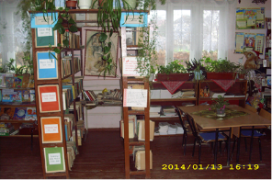
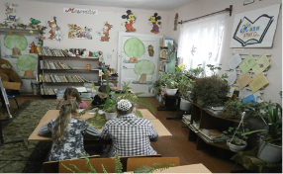
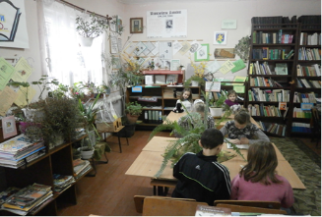
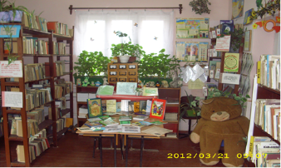
Школу №6 відвідують, в основному, діти-угорці. Тому зусилля шкільної бібліотеки спрямовані передусім на те, щоб діти національних меншин, усвідомлюючи свою етнічну приналежність, знали про існування інших народів з їх культурою, мовою.
У середині 70-х років ХХ ст виходить наказ Міністерства освіти про створення в шкільних бібліотеках фондів літератури для вчителів, і в наступні десятиліття такі фонди активно формуються в нашій бібліотеці.
У 1978 році - створюються фонди безкоштовних підручників. Із цього моменту бібліотека змушена опанувати роботу з фондами підручників. У 2013 р. бібліотека змінила місце знаходження. Вона окремо побудована на території школи.
З метою підвищення ролі бібліотеки у школі, розширення аудиторії читачів.

Slide 6
Бібліотечний актив створенний
Для того щоб:
1. Об’єднати дітей, які часто відвідують бібліотеку, які люблять книгу та читання, у єдиний творчий колектив;
2. Проводити різноманітні цікаві заходи для школярів, щоб вони могли з гордістю говорити:
«Наша бібліотека – це місце, де цікаво, весело і комфортно».
1. Мета створення активу. Здійснення творчої співпраці бібліотеки та учнівського колективу, спрямованої на пошук різноманітних форм організації змістовного дозвілля школярів, залучення їх до активної творчої діяльності навколо книги та бібліотеки; виховання у дітей суспільної активності, кращих моральних якостей: почуття колективізму, дружби, відповідальності за доручену справу, розвиток творчості.
2. Актуальність. Гурток спрямований на залучення дітей до бібліотеки, до читання, до книги. Часто бібліотека сприймається людьми як склад книжок, якесь «мертве місце» і тому я поставила перед собою завдання:
1) об’єднати дітей, які часто відвідують бібліотеку, які люблять книгу та читання, у єдиний творчий колектив;
2) проводити різноманітні цікаві заходи для читачів, щоб вони могли з гордістю говорити: «Наша бібліотека – це місце, де цікаво, весело і комфортно».
3. Мета і завдання. Об’єднати дітей навколо бібліотеки та книги з метою проведення різних заходів, спрямованих на добрі та корисні справи, організацію змістовного дозвілля. Виховувати в учнів любов, повагу та дбайливе ставлення до книги; навчати дітей роботі з книгою; допомагати дітям відчути силу літературного мистецтва; розвивати художній смак дітей, збагачувати мову; розширювати кругозір дітей; навчати дітей вільно спілкуватися.

Slide 7
У своїй діяльності актив керується
Конституцією України;
1. Конвенцією ООН про права дитини;
2. Законом України про загальну середню освіту;
3. Кодексом етики, честі, порядності;
4. Положенням про бібліотеку.

Slide 8
Організаційна структура
Актив формується на базі шкільної бібліотеки.
Складається з чотирьох секцій:
1.Дозорні – проводять рейди з перевірки підручників, дають звіт про підсумки перевірки.
2.Лікарні – ремонтують книги, беруть участь у рейдах із перевірки стану збереження підручників.
3.Бібліографи – штампують книжки, складають бібліографічні списки літератури.
4.Лектори –допомагають підбирати інформацію з книг та періодичних видань.

Slide 9
Активіст - це
1.Гарний читач, читає на різноманітні теми;
2.Часто буває у бібліотеці;
3.Береже книжки;
4.Допомагає товаришам вибрати книгу;
5.Намагається привернути до читання нових читачів;
6.Бере участь у підготовці та проведенні бібліотечних заходів;
7.Слідкує за порядком у бібліотеці;
8.Допомагає бібліотекарю у роботі.

Slide 10
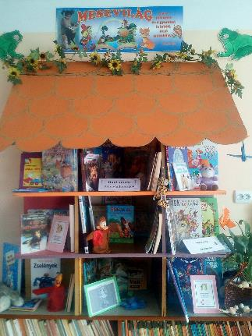
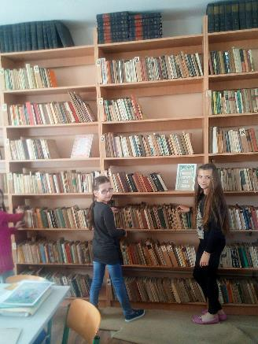
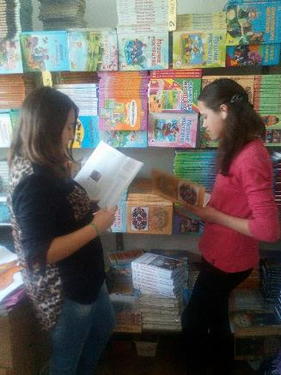
Наша бібліотека

Slide 11
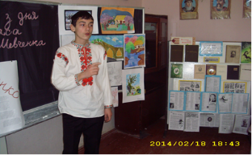
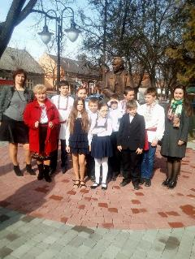
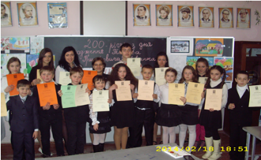
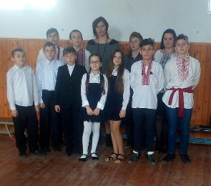
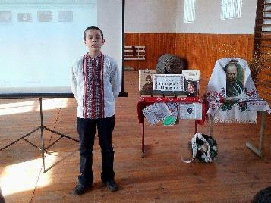
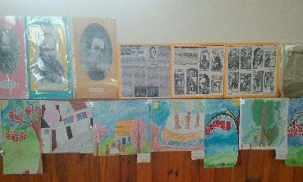
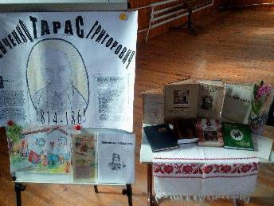
Свято Тараса Григоровича Шевченка

Slide 12
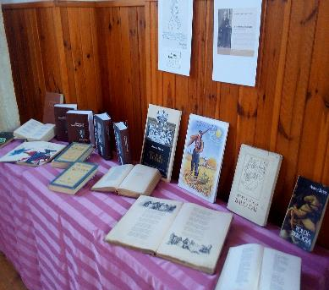
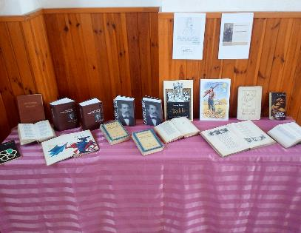
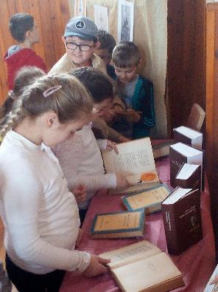
До 200 річчя Араня Яноша

Slide 13
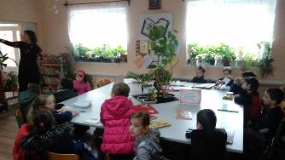
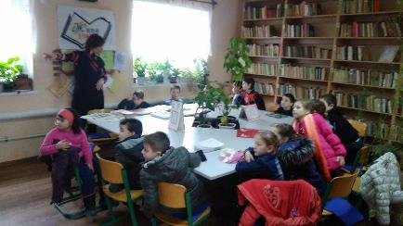
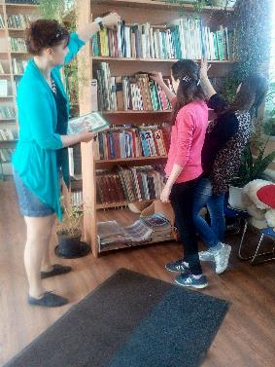
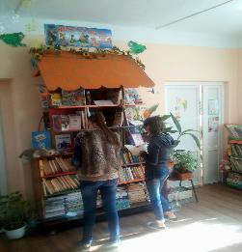
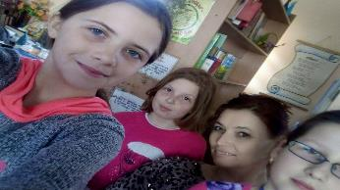
Екскурсії до бібліотеки

Slide 14
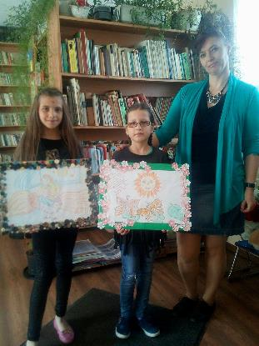
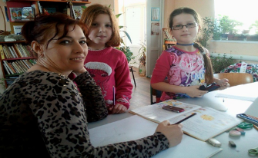
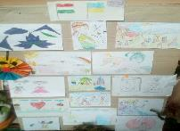
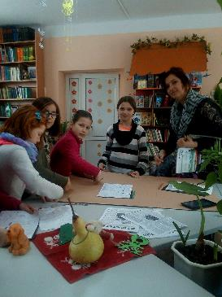
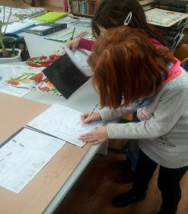
Конкурс малюнків

Slide 15
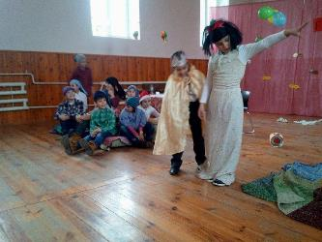
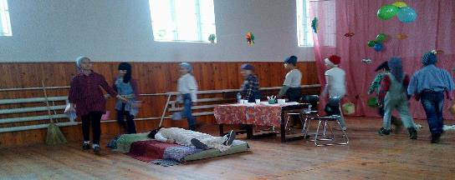
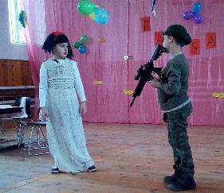
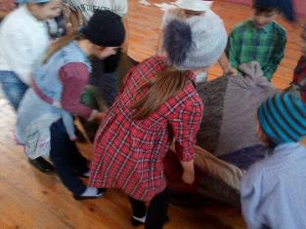
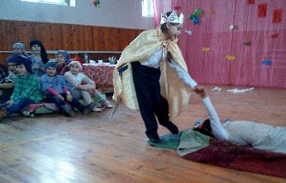
Казка «Білосніжка і 7 гномів»

Slide 16
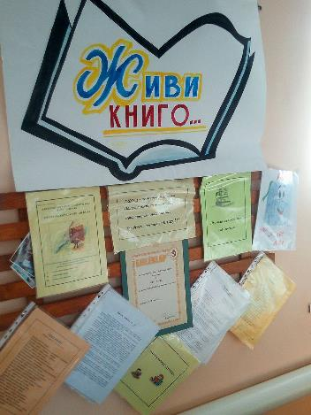
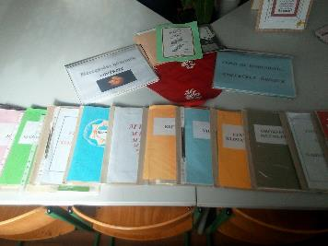
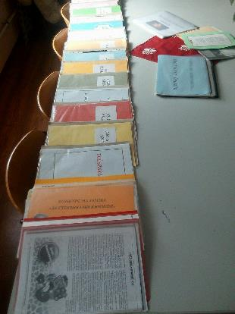
Допоміжні матеріали та методичні папки

